Slide 2

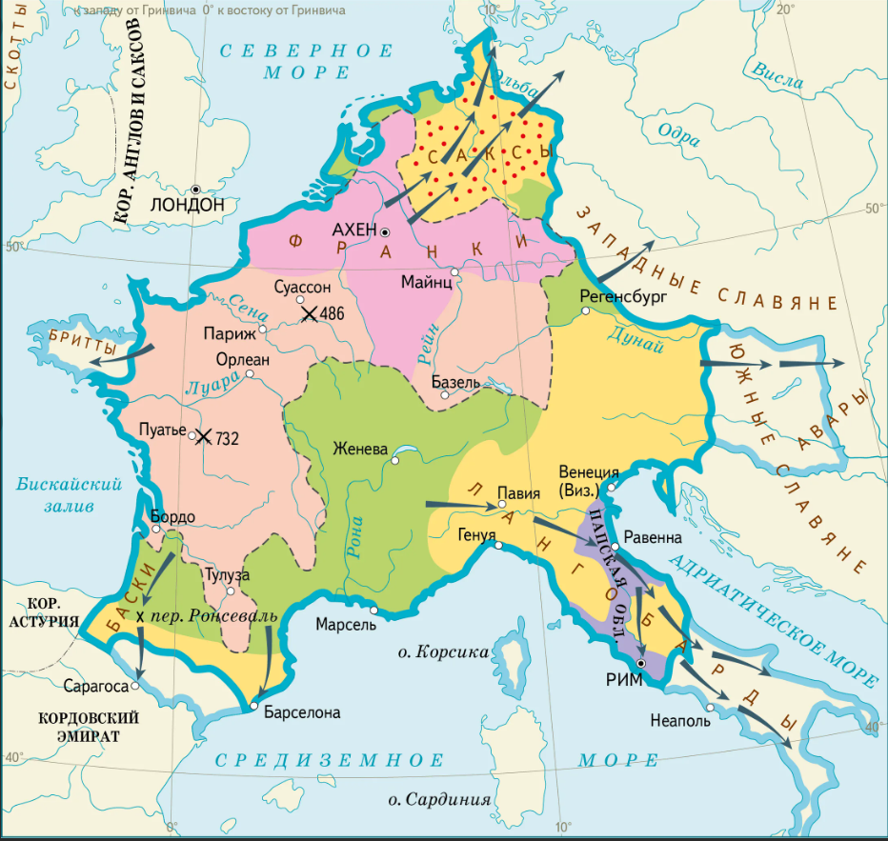
-Заслуженно ли Карл носил имя Великий?
-Какие территории присоединил?
-Желали ли народы вступить в подданство франкской власти?

Slide 3

814 г. – смерть Карла Великого
Государство, еще недавно единое, разделено на три части, и никого уже нельзя считать императором; вместо государя –маленькие правители, вместо государства – один только кусочек…всякий занимается своими собственными интересами.
Монастырская хроника, IX век
Условное деление империи между сыновьями
843 г. ???

Slide 4
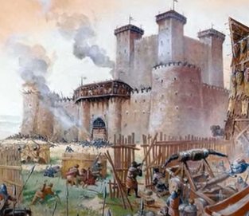
§4
Феодальная раздробленность в западной Европе IX-XI вв.
Феодальная раздробленность

Slide 5
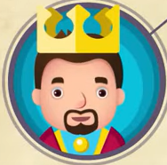
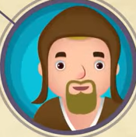
Феодальная раздробленность
Феодал
При ком появился этот термин?
Феод
Феодалы
Феодально-зависимые крестьяне
Феодализм – система отношений образовавшаяся в конце VI в.

Slide 6
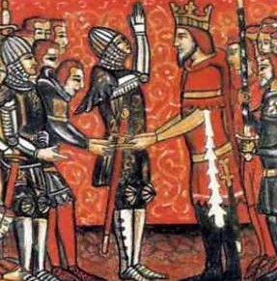
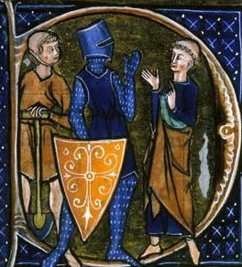
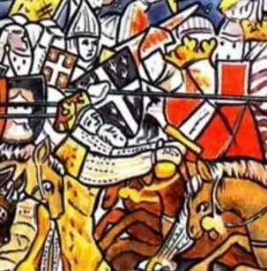
Феодальная раздробленность
-это период ослабления центральной власти в феодальном государстве, обусловленный усилением крупных феодалов, где новые более мелкие территориальные образования ведут практически независимое существование
IX-XI вв.

Slide 7
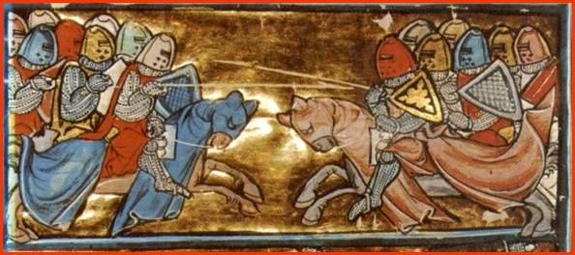
Причины феодальной раздробленности
Феодалы перестали нуждаться в сильной центральной власти, перестали поддерживать ее
Укрепление собственности феодалов на землю
Господство натурального хозяйства и отсутствие хозяйственных связей между областями и народами

Slide 8
Особенности периода феодальной раздробленности
Слабость королевской власти
Независимость феодалов
Феодальная лестница
Междоусобные войны

Slide 9
Во времена раздробленности владение любого крупного феодала стало как бы государством в государстве. Феодалы перестали подчиняться главному правителю.
Господа постоянно воевали между собой, такие войны стали называться междоусобными.
Как вы думаете, кто больше всего страдал от этих войн?
Междоусобные войны – это войны между феодалами с целью захвата земель, крестьян, получения выкупа или просто грабежа

Slide 10
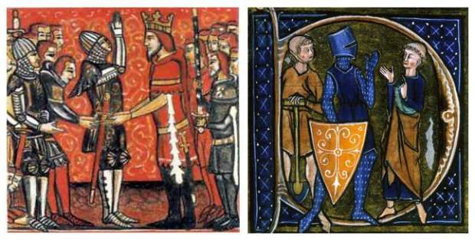
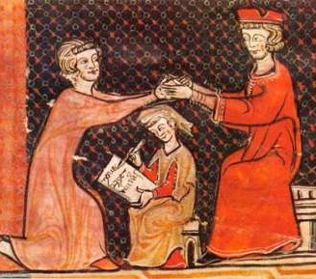
Сеньоры и вассалы
Крупные феодалы отдавали часть своих территорий более мелким землевладельцам.
Таким образом, одни становились сеньорами, а другие – их вассалами (военными слугами).
Вступая в права владения феодом, вассал опускался на колени перед сеньором и клялся ему в верности. Взамен господин вручал своему подданному ветку дерева и пригоршню земли.
Церемония вассальной клятвы (оммажа). Средневековая миниатюра

Slide 11
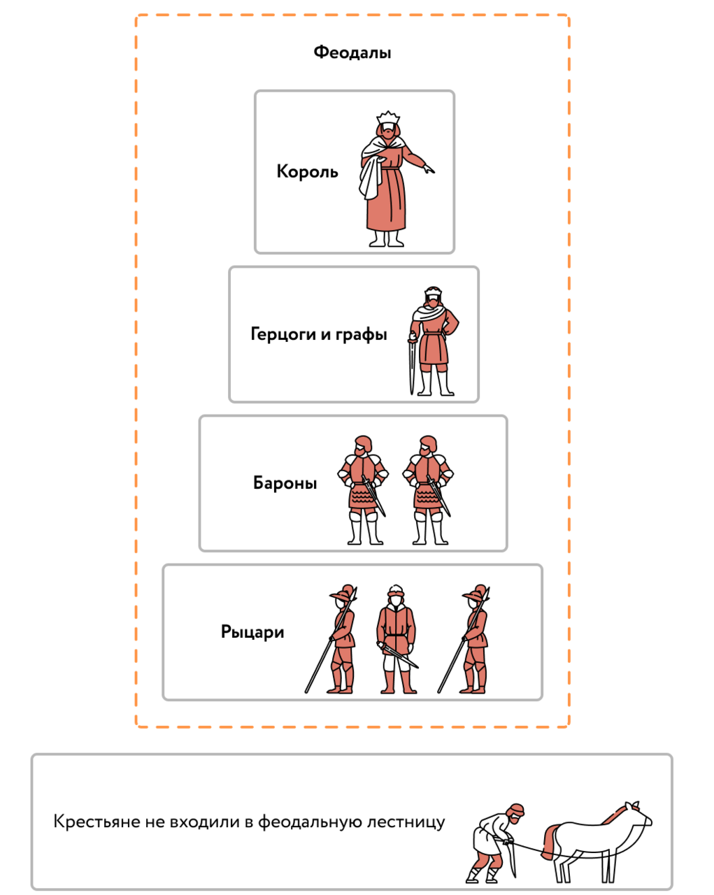
Те вельможи, которые не были вассалами короля, не обязаны были ему подчиняться и выполнять его приказания.
«Вассал моего вассала – не мой вассал».
Глава всех феодалов и первый сеньор
Высший судья в спорах феодалов, возглавлял войско
Имели сотни деревень
Командовали отрядами
Высшая аристократия
Пара десятков деревень
Работая с учебником. стр. 36 расскажите что такое феодальное войско и как оно формировалось?
Не было вассалов, только крестьяне
Феодальная лестница - последовательное подчинение феодалов, основанное на передаче земли за службу

Slide 12
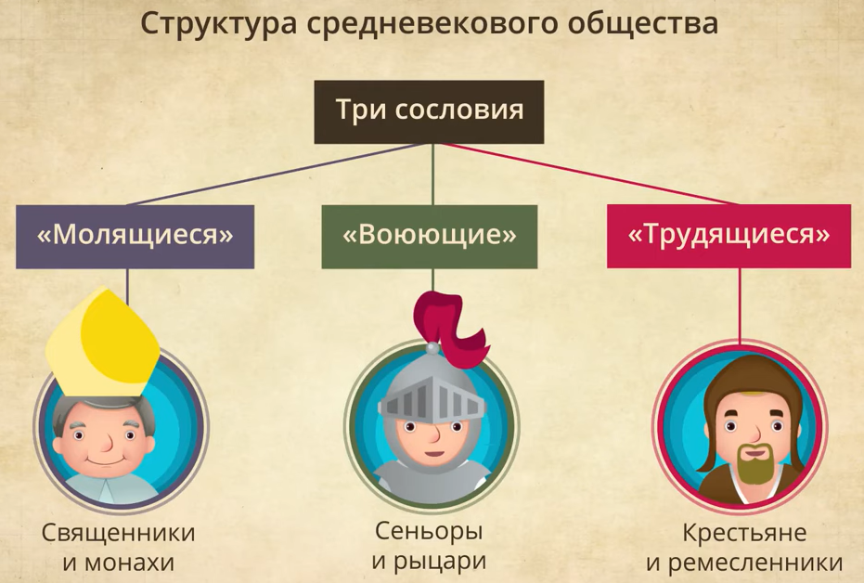

Slide 13
Задание!
работая с текстом п. 2, 3 § 4, охарактеризуйте отношения между сеньорами и вассалами, заполнив таблицу.
1 вариант - обязанности сеньоров,
2 вариант – обязанности вассалов
Обязанности сеньоров | Обязанности вассалов

Slide 14
Обязанности сеньоров | Обязанности вассалов
Давать вассалам в «держание» землю. | Выступать по приказу в поход.
Вызволять из плена | Участвовать в суде сеньора
Не допускать разорения | Выкупать его из плена
Защищать от нападений других феодалов | Помогать ему советом и деньгами
Защищать от восставших крестьян
Заботиться об осиротевших детях

Slide 15
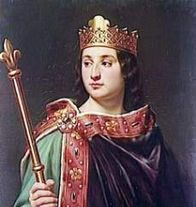
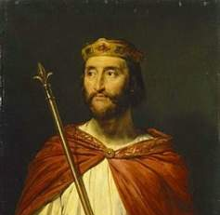
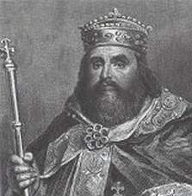
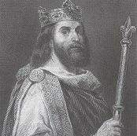
Слабость королевской власти во Франции
Династия Каролингов
Карл
Простоватый
Людовик
Ленивый
Карл Толстый
Людовик
Заика

Slide 16
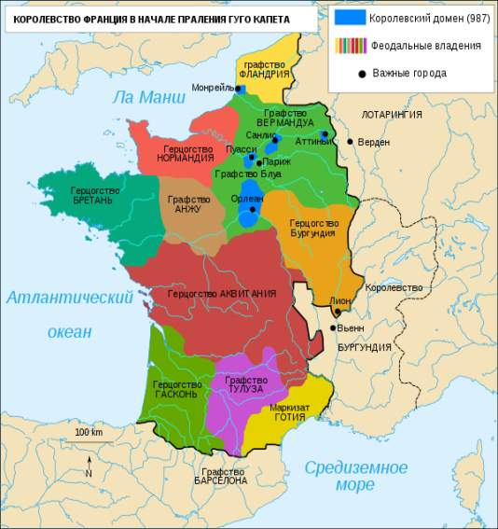
В X веке феодалы Франции избрали королем богатого графа Гуго Капета (династия Капетингов).
Королю принадлежало владение (домен): Париж, Орлеан. Остальные владения принадлежали непокорным вассалам.
Задание: Сравните королевский домен с владениями вассалов.
Подумайте, мог ли король издавать общие законы, собирать налоги, иметь постоянное сильное войско?

Slide 17
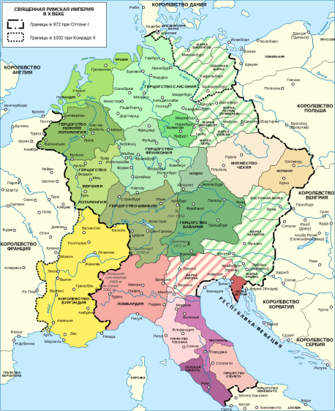
Образование Священной Римской империи
Познакомьтесь с материалом п. 5 §4 и ответьте на вопросы.
— Как образовалась Священная Римская империя?
— Почему германские императоры стремились короноваться именно в Риме?

Slide 18
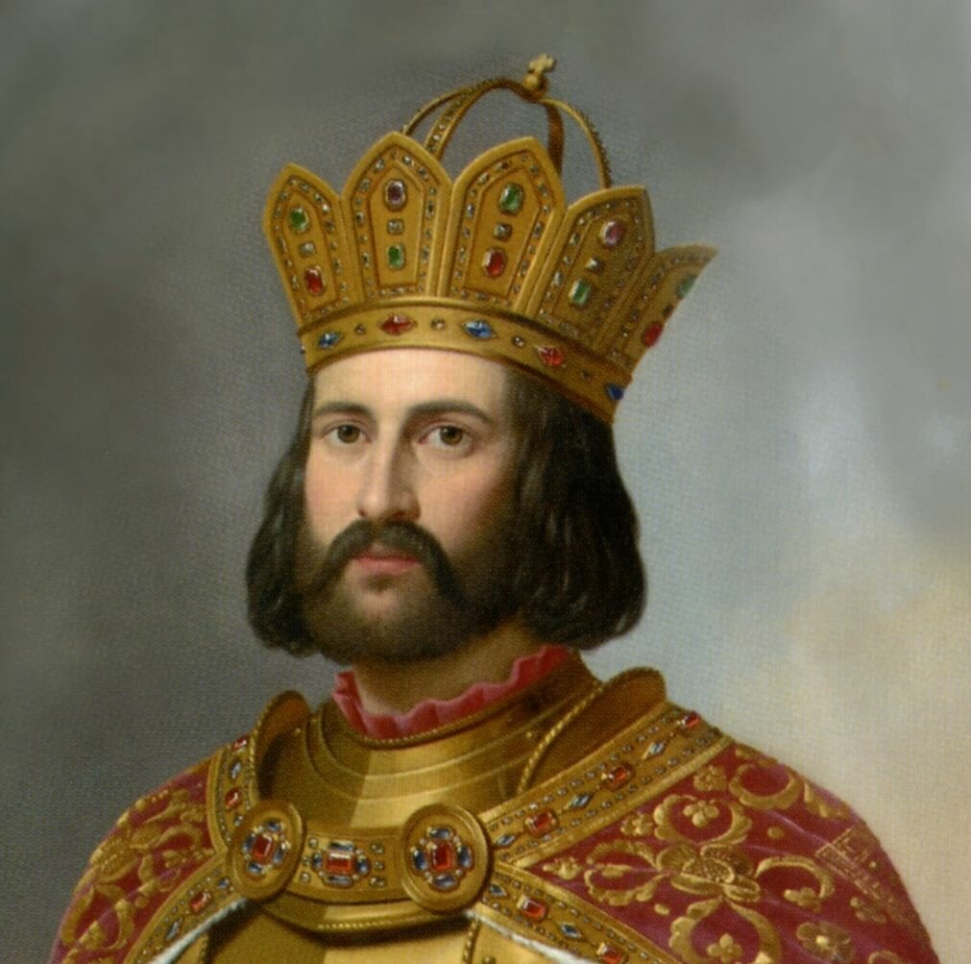
Священная Римская империя германской нации
Германия – была более сплоченной, из-за набегов венгров, прибывших на территорию Европы с южного Урала в к. IX века.
Оттон I Великий:
– в 955г. разгромил венгров
- В 962 г. захватил часть Италии, был провозглашен императором

